Slide 1
讲解实验——深入理解子网掩码，网关与ARP协议以及Ping和Tracert
网关(Gateway)
在Internet中的网关一般是指用于连接两个或者两个以上网段的网络设备，通常使用路由器（Router）作为网关。在TCP/IP网络体系中，IP网关的基本作用是根据目的IP地址的网络号与子网号，选择最佳的出口对IP分组进行转发，实现跨网段的数据通信。
在网络技术中，网关的含义比较广，相互通信的两台主机中，任意对等层如果采用不同的通信协议，都需要网关做“翻译”，二层可以是网桥，三层是路由，四层以上统称为XX网关.

Slide 2
PING命令的使用
Ping 是Windows系列自带的一个可执行命令。利用它可以检查网络是否能够连通，用好它可以很好地帮助我们分析判定网络故障。应用格式：Ping IP地址。该命令还可以加许多参数使用，具体是键入Ping /?按回车即可看到详细说明。

Slide 3
PING的工作原理
PING (Packet Internet Grope)，因特网包探索器，用于测试网络连接量的程序。Ping发送一个ICMP回声请求消息给目的地并报告是否收到所希望的ICMP回声应答。

Slide 4
Ping 的使用步骤
Ping 127.0.0.1
确认本机TCP/IP协议运作正常
Ping 本机 IP 地址
确认本机网络设备运作正常
Ping 对外连接的路由器（网关地址）
确认本机TCP/IP协议运作正常
Ping 互联网上计算机的IP地址
确认端到端的通信(三层以下)正常
Ping 互联网上计算机的网址
DNS设置无误

Slide 5
PING的各类反馈信息-1
Reply from :一切正常；
Request timed out：
原因：
a.对方已关机，或者网络上根本没有这个地址；
b.对方与自己不在同一网段内，通过路由也无法找到对方， 但
有时对方确实是存在的，当然不存在也是返回超时的信息。
c.对方确实存在，但设置了ICMP数据包过滤（比如防火墙
设置）怎样知道对方是存在，还是不存在呢，可以用带
参数 -a 的Ping命令探测对方，如果能得到对方的
NETBIOS名称，则说明对方是存在的，是有防火墙设置，如
果得不到，多半是对方不存在或关机，或不在同一网段内。
d.错误设置IP地址

Slide 6
PING的各类反馈信息-2
Destination host Unreachable
原因：对方与自己不在同一网段内，而自己又未设置默认的路由；网线出了故障。
这里要说明一下“destination host unreachable”和 “time out”的区别，如果所经过的路由器的路由表中具有到达目标的路由，而目标因为其他原因不可到达，这时候会出现“time out”，如果路由表中连到达目标的路由都没有，那就会出现“destination host unreachable”。

Slide 7
PING的各类反馈信息-3
Bad IP address：这个信息表示您可能没有连接到DNS服务器，所以无法解析这个IP地址，也可能是IP地址不存在。
Source quench received：这个信息比较特殊，它出现的机率很少。它表示对方或中途的服务器繁忙无法回应。

Slide 8
PING的各类反馈信息-4
Unknown host——不知名主机：这种出错信息的意思是，该远程主机的名字不能被域名服务器（DNS）转换成IP地址。故障原因可能是域名服务器有故障，或者其名字不正确，或者网络管理员的系统与远程主机之间的通信线路有故障。
No answer——无响应：这种故障说明本地系统有一条通向中心主机的路由，但却接收不到它发给该中心主机的任何信息。故障原因可能是下列之一：中心主机没有工作；本地或中心主机网络配置不正确；本地或中心的路由器没有工作；通信线路有故障；中心主机存在路由选择问题。

Slide 9
PING命令参数详解-1
-t ：一直Ping指定的计算机,直到从键盘按下Ctrl+C中断。
-a ：将地址解析为计算机NetBios名。
-n ：发送count指定的ECHO数据包数。通过这个命令可以自己定义发送的个数，对衡量网络速度很有帮助。能够测试发送数据包的返回平均时间，及时间的快慢程度。默认值为 4。
-l ：发送指定数据量的ECHO数据包。默认为 32 字节；最大值是65500byt。

Slide 10
PING命令参数详解-2
-f ：在数据包中发送“不要分段”标志,数据包就不会被路由上的网关分段。通常你所发送的数据包都会通过路由分段再发送给对方，加上此参数以后路由就不会再分段处理。
-i ：将“生存时间”字段设置为TTL指定的值。指定TTL值在对方的系统里停留的时间。同时检查网络运转情况的。
-v ：tos 将“服务类型”字段设置为 tos 指定的值。

Slide 11
PING命令参数详解-3
-r ：在“记录路由”字段中记录传出和返回数据包的路由。通常情况下，发送的数据包是通过一系列路由才到达目标地址的，通过此参数可以设定，想探测经过路由的个数。限定能跟踪到9个路由。
-s ：指定 count 指定的跃点数的时间戳。与参数-r差不多，但此参数不记录数据包返回所经过的路由，最多只记录4个。

Slide 12
PING命令参数详解-4
-j ：利用 computer-list 指定的计算机列表路由数据包。连续计算机可以被中间网关分隔(路由稀疏源) IP 允许的最大数量为 9。
-w：timeout 指定超时间隔，单位为毫秒。

Slide 13
PING命令的格式
ping [-t] [-a] [-n count] [-l length] [-f] [-i ttl] [-v tos] [-r count] [-s count] [[-j computer-list] | [-k computer-list ][-w timeout] 目的地址
说明：一般情况下，通过ping目标地址，可让对方返回TTL值的大小，通过TTL值可以粗略判断目标主机的系统类型是Windows还是UNIX/Linux，一般情况下Windows系统返回的TTL值在100-130之间，而UNIX/Linux系统返回的TTL值在240-255之间。但TTL的值是可以修改的。故此种方法可作为参考.

Slide 14
举例说明-1
Ping 202.102.48.141屏幕显示：
Reply from 202.102.48.141 bytes=32 time=33ms TTL=252
Reply from 202.102.48.141 bytes=32 time=21ms TTL=252
Reply from 202.102.48.141 bytes=32 time=5ms TTL=252
Reply from 202.102.48.141 bytes=32 time=6ms TTL=252
Ping statistics for 202.102.48.141
Packets Sent=4 Received=4 Lost=0 0% loss
Approximate round trip times in milli-seconds
Minimum=5ms Maximum=33ms Average=16ms

Slide 15
举例说明-2
PING –t 目的地址：不停的ping地方主机，直到你按下Control-C。
C:＼>ping -a 192.168.1.21
Pinging iceblood.yofor.com [192.168.1.21] with 32 bytes of data:
Reply from 192.168.1.21: bytes=32 time<10ms TTL=254
Reply from 192.168.1.21: bytes=32 time<10ms TTL=254
Reply from 192.168.1.21: bytes=32 time<10ms TTL=254
Reply from 192.168.1.21: bytes=32 time<10ms TTL=254
Ping statistics for 192.168.1.21:
Packets: Sent = 4, Received = 4, Lost = 0 (0% loss),Approximate round trip times in milli-seconds: Minimum = 0ms, Maximum = 0ms, Average = 0ms 。从上面就可以知道IP为192.168.1.21的计算机NetBios名为iceblood.yofor.com。

Slide 16
举例说明-3
C:＼>ping -n 50 202.103.96.68
Pinging 202.103.96.68 with 32 bytes of data:
Reply from 202.103.96.68: bytes=32 time=50ms TTL=241
Reply from 202.103.96.68: bytes=32 time=50ms TTL=241
Reply from 202.103.96.68: bytes=32 time=50ms TTL=241
Request timed out.
………………
Reply from 202.103.96.68: bytes=32 time=50ms TTL=241
Reply from 202.103.96.68: bytes=32 time=50ms TTL=241
Ping statistics for 202.103.96.68:
Packets: Sent = 50, Received = 48, Lost = 2 (4% loss),Approximate round trip times in milli-seconds: Minimum = 40ms, Maximum = 51ms, Average = 46ms

Slide 17
举例说明-4
ping -l 65500 -t 192.168.1.21
Pinging 192.168.1.21 with 65500 bytes of data:
Reply from 192.168.1.21: bytes=65500 time<10ms TTL=254
Reply from 192.168.1.21: bytes=65500 time<10ms TTL=254
………………
这样它就会不停的向192.168.1.21计算机发送大小为65500byt的数据包，如果你只有一台计算机也许没有什么效果，但如果有很多计算机那么就可以使对方完全瘫痪，我曾经就做过这样的试验，当我同时使用10台以上计算机ping一台Win2000Pro系统的计算机时，不到5分钟对方的网络就已经完全瘫痪，网络严重堵塞，HTTP和FTP服务完全停止，由此可见威力非同小可。

Slide 18
子网掩码(Subnet Mask)
子网掩码的主要功能是告知网络设备，一个特定的IP地址的哪一部分是包含网络地址与子网地址，哪一部分是主机地址。网络的路由设备只要识别出目的地址的网络号与子网号即可作出路由寻址决策，IP地址的主机部分不参与路由器的路由寻址操作，只用于在网段中唯一标识一个网络设备的接口。
本来，如果网络系统中只使用A、B、C这三种主类地址，而不对这三种主类地址作子网划分或者进行主类地址的汇总，则网络设备根据IP地址的第一个字节的数值范围即可判断它属于A、B、C中的哪一个主类网，进而可确定该IP地址的网络部分和主机部分，不需要子网掩码的辅助。

Slide 19
子网掩码(Subnet Mask)
但为了使系统在对A、B、C这三种主类网进行了子网的划分，或者采用无类别的域间选路技术（Classless Inter-Domain Routing，CIDR）对网段进行汇总的情况下，也能对IP地址的网络及子网部分与主机部分作正确的区分，就必须依赖于子网掩码的帮助。
子网掩码使用与IP相同的编址格式，子网掩码为1的部分对应于IP地址的网络与子网部分，子网掩码为0的部分对应于IP地址的主机部分。将子网掩码和IP地址作"与"操作后，IP地址的主机部分将被丢弃，剩余的是网络地址和子网地址。例如，一个IP分组的目的IP地址为：10.2.2.1，若子网掩码为：255.255.255.0，与之作"与"运算得：10.2.2.0，则网络设备认为该IP地址的网络号与子网号为：10.2.2.0。

Slide 20
ARP协议
(Address Resolution Protocol)
在以太网（Ethernet）中，一个网络设备要和另一个网络设备进行直接通信，除了知道目标设备的网络层逻辑地址（如IP地址）外，还要知道目标设备的第二层物理地址（MAC地址）。ARP协议的基本功能就是通过目标设备的IP地址，查询目标设备的MAC地址，以保证通信的顺利进行。

Slide 21
ARP协议
当一个网络设备需要和另一个网络设备通信时，它首先把目标设备的IP地址与自己的子网掩码进行“与”操作，以判断目标设备与自己是否位于同一网段内。
如果目标设备在同一网段内，并且源设备没有获得与目标IP地址相对应的MAC地址信息，则源设备以第二层广播的形式（目标MAC地址为全1）发送ARP请求报文，在ARP请求报文中包含了源设备与目标设备的IP地址。同一网段中的所有其他设备都可以收到并分析这个ARP请求报文，如果某设备发现报文中的目标IP地址与自己的IP地址相同，则它向源设备发回ARP响应报文，通过该报文使源设备获得目标设备的MAC地址信息。

Slide 22
ARP协议
如果目标设备与源设备不在同一网段，则源设备首先把IP分组发向自己的缺省网关（Default Gateway），由缺省网关对该分组进行转发。如果源设备没有关于缺省网关的MAC信息，则它同样通过ARP协议获取缺省网关的MAC地址信息。
为了减少广播量，网络设备通过ARP表在缓存中保存IP与MAC地址的映射信息。在一次ARP的请求与响应过程中，通信双方都把对方的MAC地址与IP地址的对应关系保存在各自的ARP表中，以在后续的通信中使用。ARP表使用老化机制，删除在一段时间内没有使用过的IP与MAC地址的映射关系。

Slide 23
常用的ARP工具程序
Windows 95/98/NT/2K/XP
ARP.EXE
Unix/Linux
ARPWATCH

Slide 24
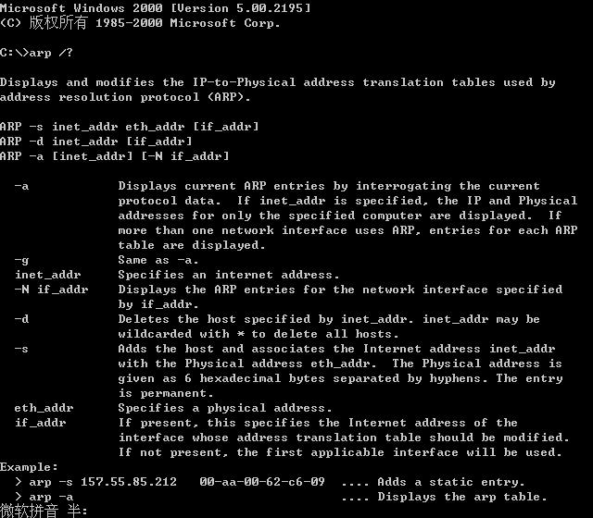

Slide 25
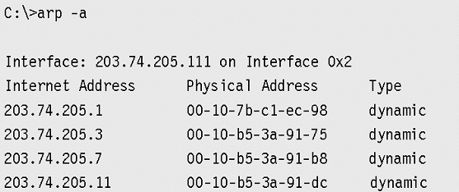
查看ARP高速缓存中的记录
解析对象的IP地址
解析所得的MAC地址
此记录产生的方式

Slide 26
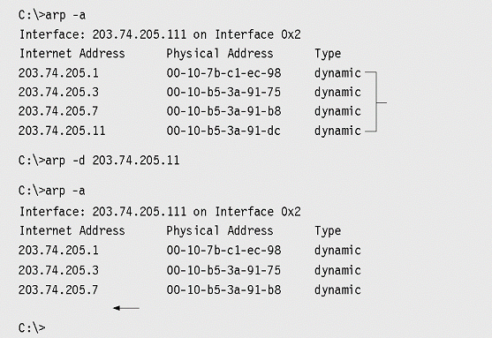
删除ARP高速缓存中的记录
原来有4个记录
删除这个记录
203.74.205.11这个记录被删除了

Slide 27
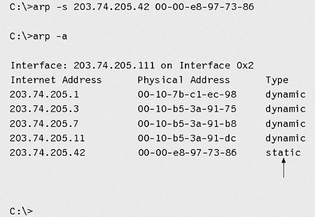
向ARP高速缓存中增加静态记录
新增的记录，注意Type是static

Slide 28
ICMP 简介
ICMP (Internet Control Message Protocol)
属于网络层协议
一般可以看作IP的辅助协议，由IP承载
用来报告错误，不负责解决任何问题

Slide 29
ICMP的封装
Type
(8 Bits)
Code
(8 Bits)
Checksum
(16 Bits)
Data
长度不定
ICMP包头
ICMP数据
IP包头
IP载荷数据
以太帧头
以太载荷数据
FCS

Slide 30
ICMP 工具(1)——Ping
Ping 127.0.0.1
确认本机TCP/IP协议运作正常
Ping 本机 IP 地址
确认本机网络设备运作正常
Ping 对外连接的路由器
确认本机TCP/IP协议运作正常
Ping 互联网上计算机的IP地址
确认端到端的通信(三层以下)正常
Ping 互联网上计算机的网址
DNS设置无误

Slide 31
Ping的语法和参数
Ping [参数] [网址或IP地址]
参数 | 意义
-a | 执行DNS反向查询，由IP地址查出FQDN
-I<存活时间> | 设定IP包存活时间
-n <次数> | 每次执行时，发出IP包的数目
-t | 持续发包，直到按CTL+C终止
-w <等待时间> | 设定等待答复时间，单位为千分之一秒，默认值1000

Slide 32
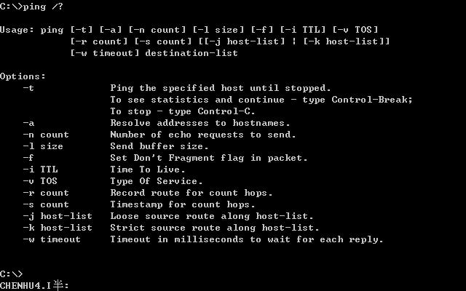
Ping的语法和参数

Slide 33
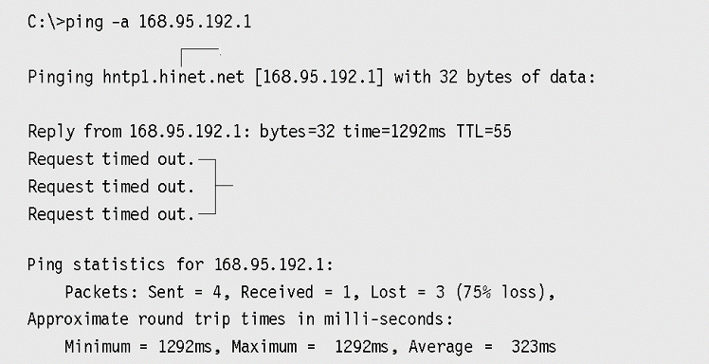
用Ping执行反向查询
反向查询得到的名称
超过默认的等待时间未获响应，网络状况不佳

Slide 34
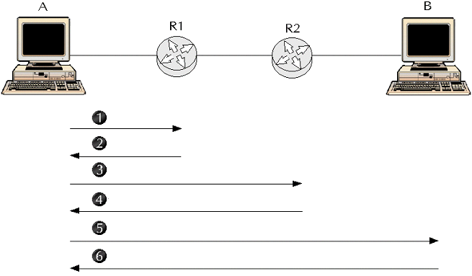
ICMP 工具(2)——TRACERT
TRACERT工具可以找出至目的主机所经过的所有路由器
响应请求1
传送超时1
响应请求2
传送超时2
响应请求3
响应应答1

Slide 35
TRACERT的语法和参数
TRACERT [参数] [网址或IP地址]
参数 | 意义
-d | TRACERT默认执行执行DNS反向查询，由IP地址查出FQDN，若不要求反查询，用此参数
-h<存活时间> | TRACERT每次发出响应请求时存活时间会加一，本参数设定存活时间最大值，默认30
-w <等待时间> | 设定等待传送超时或响应应答时间，单位为千分之一秒，默认值1000

Slide 36
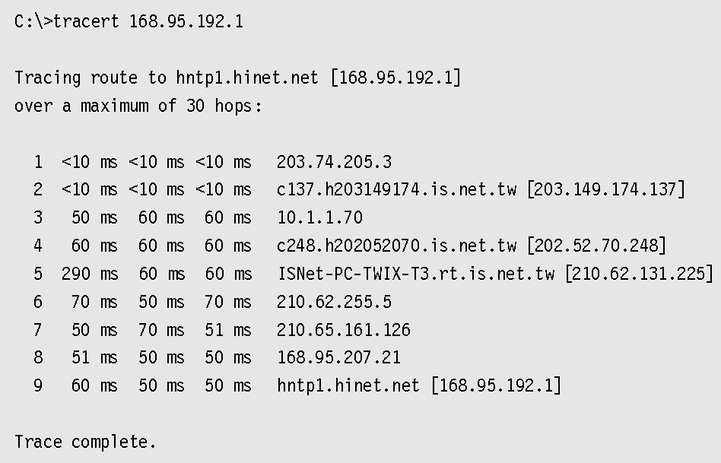
用TRACERT工具找出至目的主机所经过的所有路由器

Slide 37
实验设计
我们通过设计一个简单的实验来帮助同学更深入直观地理解上述三个知识点所涉及的基本概念与原理。在实验中，我们利用ping命令来检验主机间能否进行正常的双向通信。在"ping"的过程中，源主机向目标主机发送ICMP的Echo Request报文，目标主机收到后，向源主机发回ICMP的Echo Reply报文，从而可以验证源与目标主机能否进行正确的双向通信。

Slide 38

步骤1：
设置两台主机的IP地址与子网掩码：
两台主机均不设置缺省网关。
主机B: 10.2.3.3 255.255.254.0
主机A: 10.2.2.2 255.255.254.0

Slide 39
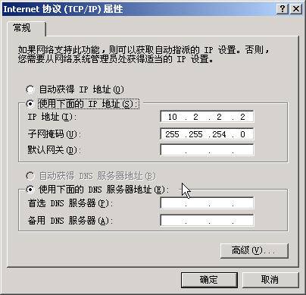
主机A

Slide 40
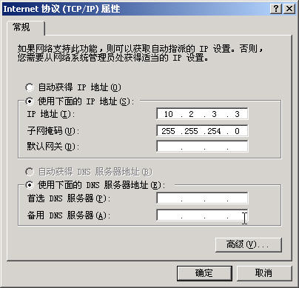
主机B

Slide 41
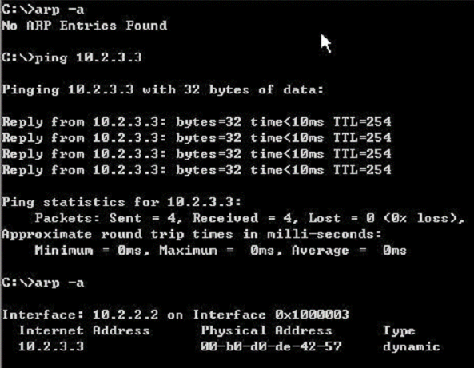
主机A

Slide 42
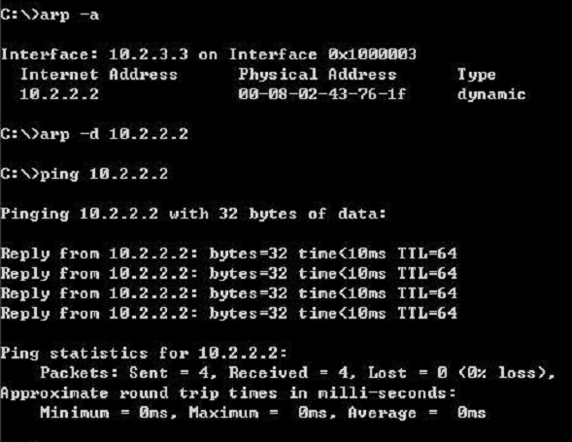
主机B

Slide 43
分析：
由于主机将各自通信目标的IP地址与自己的子网掩码相“与”后，发现目标主机与自己均位于同一网段（10.2.2.0），
主机A： 00001010 00000010 00000010 00000010
主机B: 00001010 00000010 00000011 00000011
子网掩码：11111111 11111111 11111110 00000000
子网地址： 00001010 00000010 00000010 00000000
10 2 2 0
因此通过ARP协议获得对方的MAC地址，从而实现在同一网段内网络设备间的双向通信。

Slide 44
步骤2
将A的子网掩码改为：255.255.255.0，其他设置保持不变。
操作1：
用arp -d命令清除两台主机上的ARP表，
然后在A上"ping"B
用arp -a命令在两台PC上均不能看到对方的MAC地址

Slide 45

将A的子网掩码改为：255.255.255.0

Slide 46
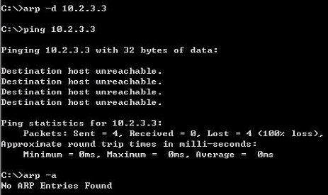
用arp -d命令清除A主机上的ARP表
在A上"ping"B
用arp -a命令在A主机上不能看到对方的MAC地址

Slide 47

用arp -a命令在B主机上不能看到对方的MAC地址

Slide 48
分析1 ：
A将目标设备的IP地址（10.2.3.3）和自己的子网掩码（255.255.255.0）相“与”得10.2.3.0，和自己不在同一网段（A所在网段为：10.2.2.0），
主机A： 00001010 00000010 00000010 00000010
子网掩码：11111111 11111111 11111111 00000000
主机B: 00001010 00000010 00000011 00000011
A子网地址： 00001010 00000010 00000010 00000000
10 2 2 0
B子网地址： 00001010 00000010 00000011 00000000
10 2 3 0
则A必须将该IP分组首先发向缺省网关。由于A的缺省网关没有配置，无法对分组进行正确发送，因此显示"目标主机不可到达"

Slide 49
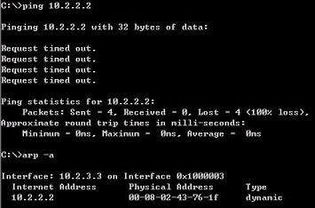
操作2：
接着在B上"ping"A
用arp -a命令可以在B主机上分别看到对方的MAC地址

Slide 50
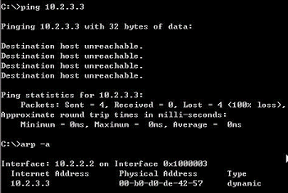
用arp -a命令可以在A主机上分别看到对方的MAC地址

Slide 51
分析2：
B将目标设备的IP地址（10.2.2.2）和自己的子网掩码（255.255.254.0）相"与"，发现目标主机与自己均位于同一网段（10.2.2.0），因此，B通过ARP协议获得A的MAC地址，并可以正确地向A发送Echo Request报文。但由于A不能向B正确地发回Echo Reply报文（原因见分析1），故B上显示ping的结果为"请求超时"。在该实验操作中，通过观察A与B的ARP表的变化，可以验证：在一次ARP的请求与响应过程中，通信双方就可以获知对方的MAC地址与IP地址的对应关系，并保存在各自的ARP表中。

Slide 52

步骤3：
在前面实验的基础上，把A的缺省网关设为：10.2.2.1，网关的子网掩码为：255.255.0.0
10.2.2.1
255.255.0.0
主机B: 10.2.3.3
255.255.254.0
主机A: 10.2.2.2
255.255.255.0

Slide 53
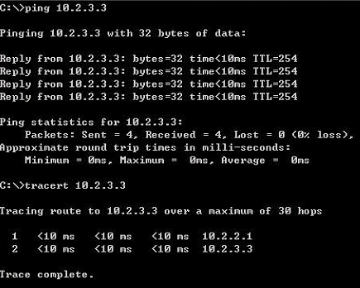
在A与上用ping命令与B通信
在A上用tracert命令追踪数据的传输路径

Slide 54
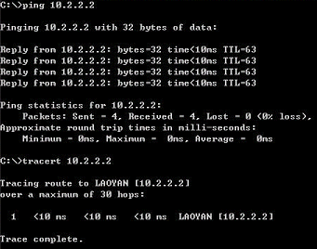
在B 与上用ping命令与A通信
在B上用tracert命令追踪数据的传输路径

Slide 55
分析：
如步骤2中的分析，由于A认为B与其不在同一个网段，故从A发向B的报文需要经过网关转发；而B认为A与其在同一个网段，故B不需要经过网关直接向A发送报文，从而可以观察到A与B双向通信时传输路径的不对称性。由于ping命令结果显示的是从目标主机返回的Echo Reply报文的TTL的值，而B收到从A返回的Echo Reply报文经过了网关的转发，所以在B中显示该IP报文的TTL值降为了63（从A发出的IP分组的TTL的初始值为64，每经过一个网关，TTL值减1），在A中显示该IP报文的TTL值降为了254（从B发出的IP分组的TTL的初始值为254，每经过一个网关，TTL值减1） 。这一点可从双方的TRACERT过程中清晰的显示出来。

Slide 56
步骤４：
用arp -d命令清除A中的ARP表，在A上ping一台外网段的主机，如沈阳的DNS服务器（202.96.64.68），再用arp -a可观察到A的ARP表中只有缺省网关的MAC地址信息。
分析：当源主机要和外网段的主机进行通信时，它并不需要获取远程主机的MAC地址，而是把IP分组发向缺省网关，由网关IP分组的完成转发过程。如果源主机没有缺省网关MAC地址的缓存记录，则它会通过ARP协议获取网关的MAC地址，因此在A的ARP表中只观察到网关的MAC地址记录，而观察不到远程主机的MAC地址

Slide 57
